Slide 1
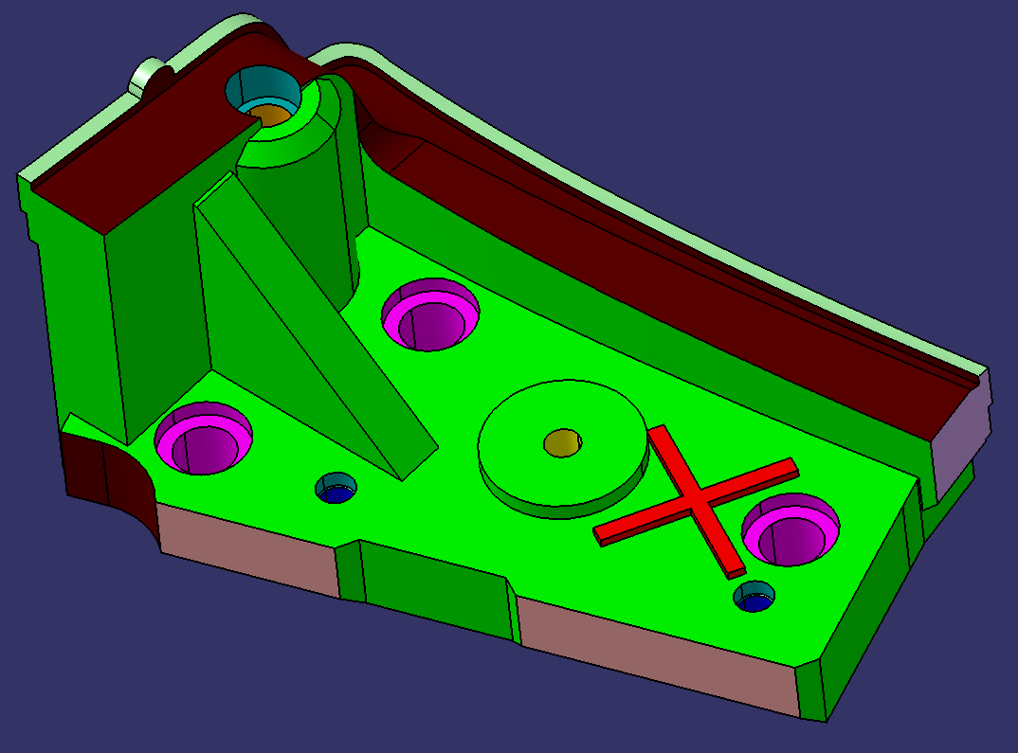
Hintergrundbild

Slide 2
Anlageflächen

Slide 3
Schraubenlöcher

Slide 4
Stiftlöcher

Slide 5
Traggewinde

Slide 6
Abdruckstift

Slide 7
Kreuz für Niederhalterausbau

Slide 8
Messerteilung

